Slide 1
ПУДЕЛЬ
ИЗ ВАТНЫХ ПАЛОЧЕК

Slide 2
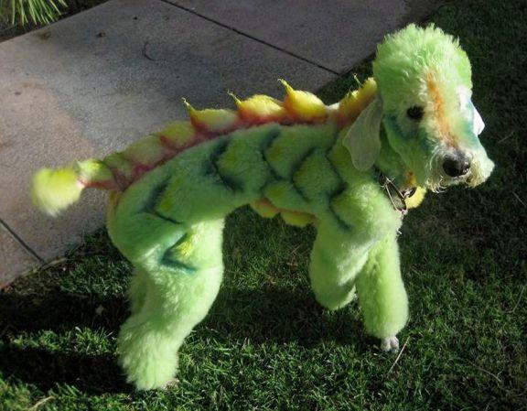
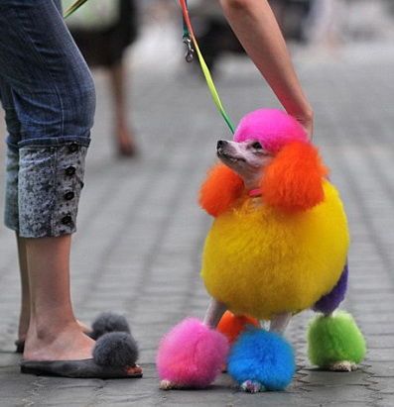
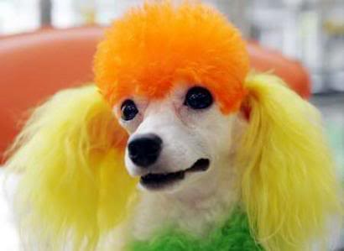
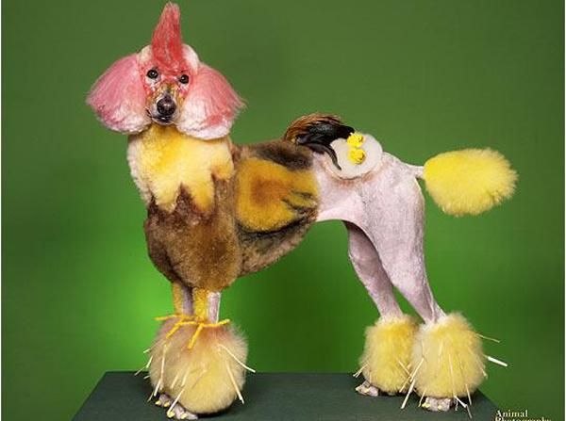
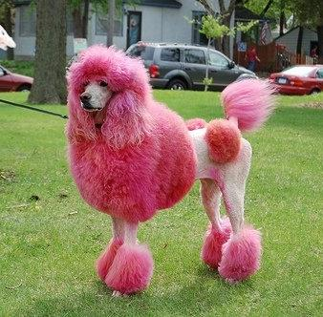
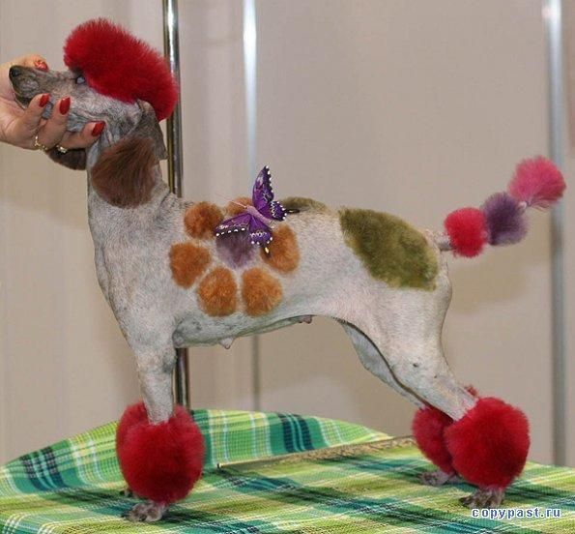
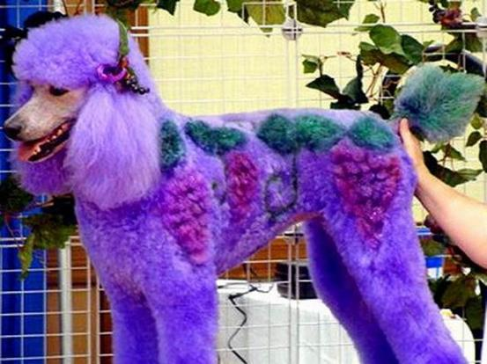
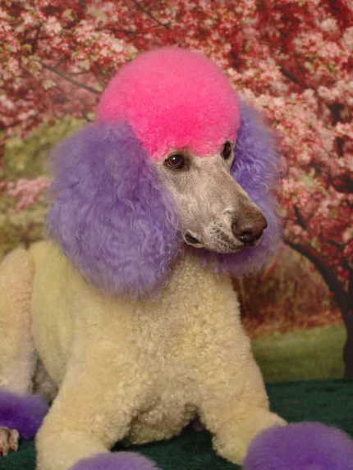
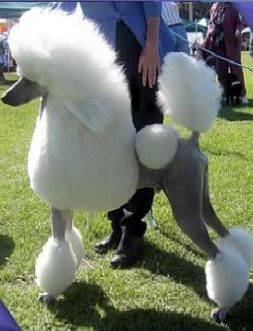
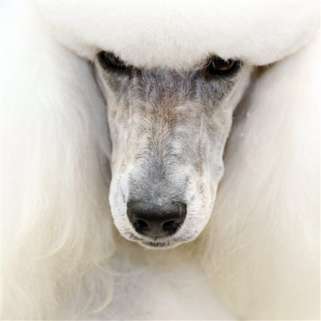
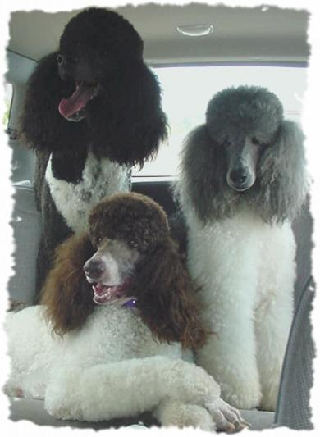
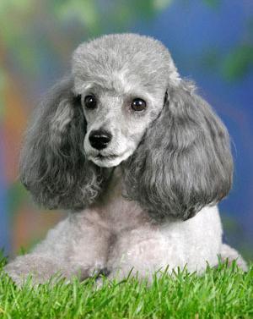
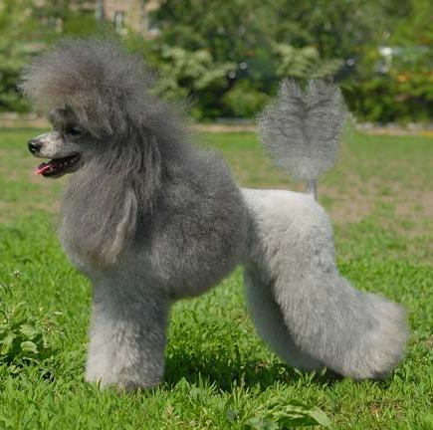
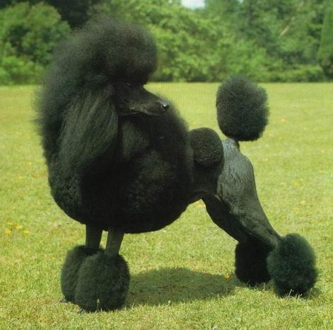
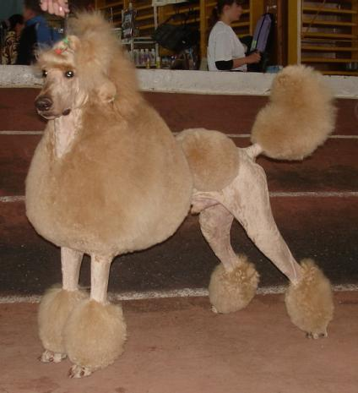
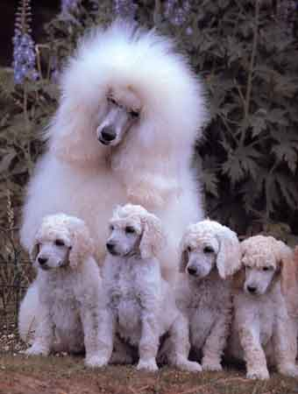
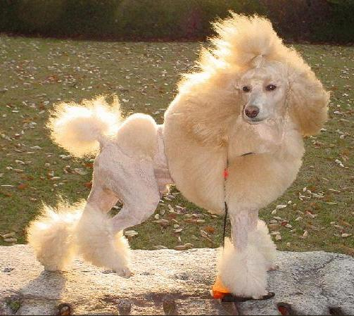
Собачья мода
ПУДЕЛЬ (нем. Pudel, от puddeln — «плескаться в воде») — порода декоративных собак, одна из самых распространенных пород в настоящее время.

Slide 4
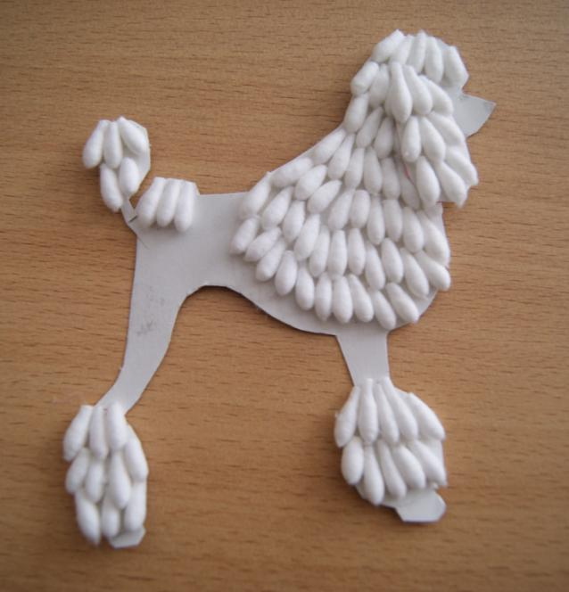
ОБРАЗЕЦ

Slide 5
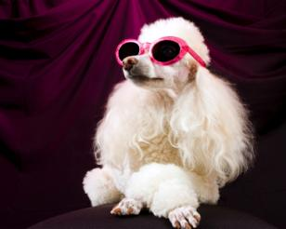
Для работы понадобится:
Ватные палочки (желательно на белой основе)
Картон для детского труда
Клей ПВА
Ножницы, карандаш

Slide 6
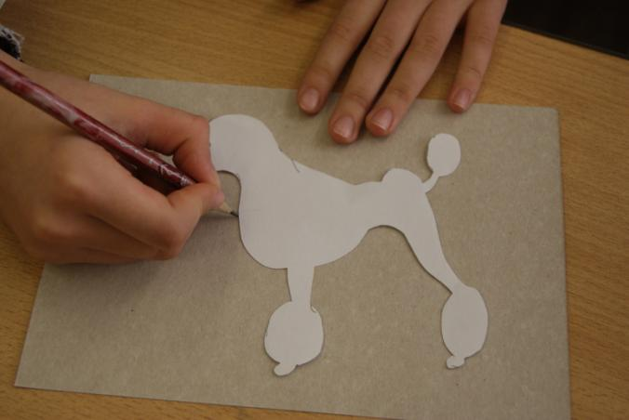
Обведи карандашом трафарет пуделя.
1

Slide 7
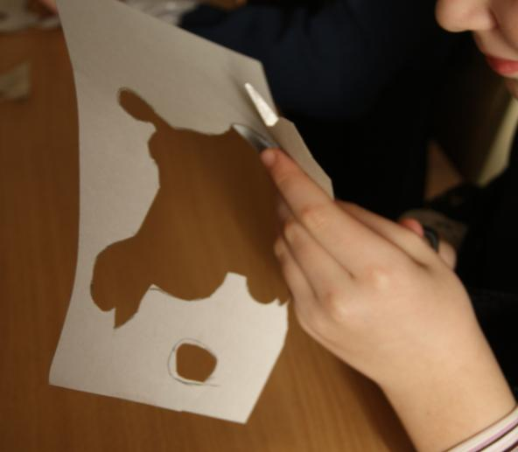
Вырежи основу модели
2

Slide 8
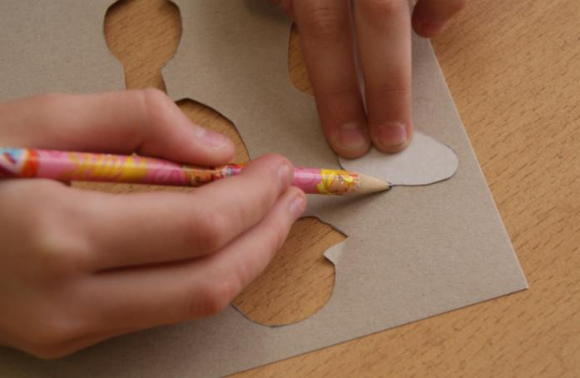
Обведи трафарет ушка собаки ( 1 деталь)
3

Slide 9
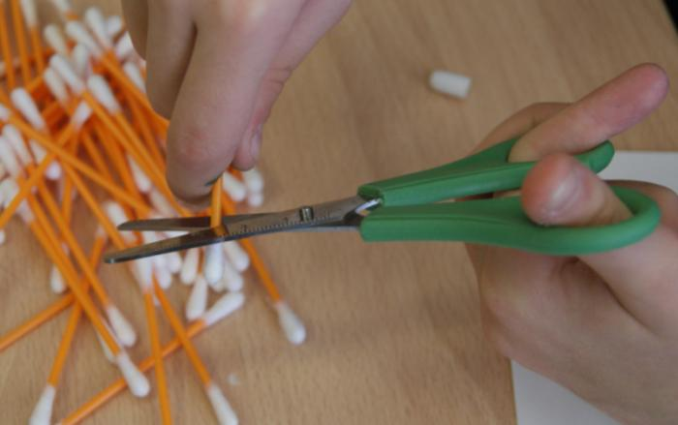
Нарежь ватные наконечники в достаточном количестве
4

Slide 10
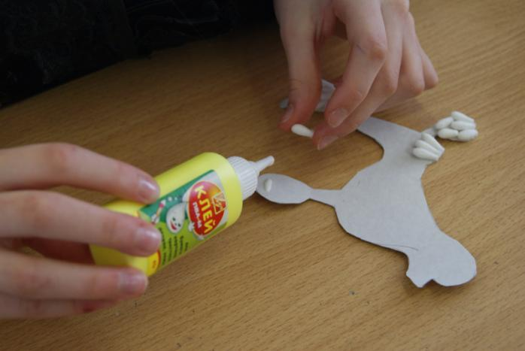
Приклей ватные наконечники на голову, спинку, грудку и ножки модели
5

Slide 11
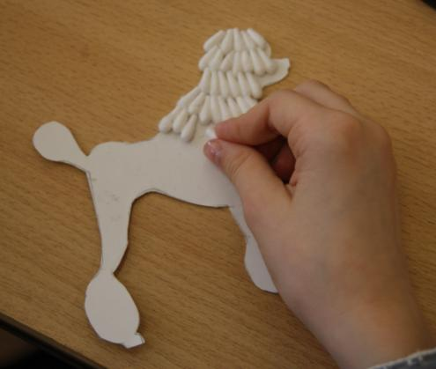
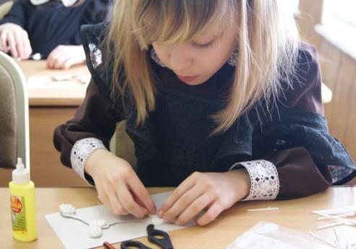
Старайся клеить в определенном порядке,
а не хаотично
6

Slide 12
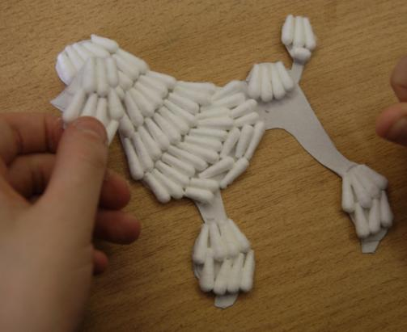
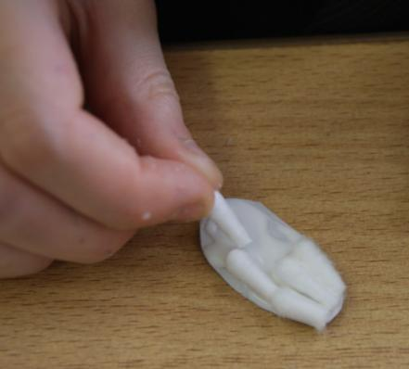
Наклей палочки на ушко
7
Ушко приклей в последнюю очередь на голову пуделя немного под наклоном

